Slide 1
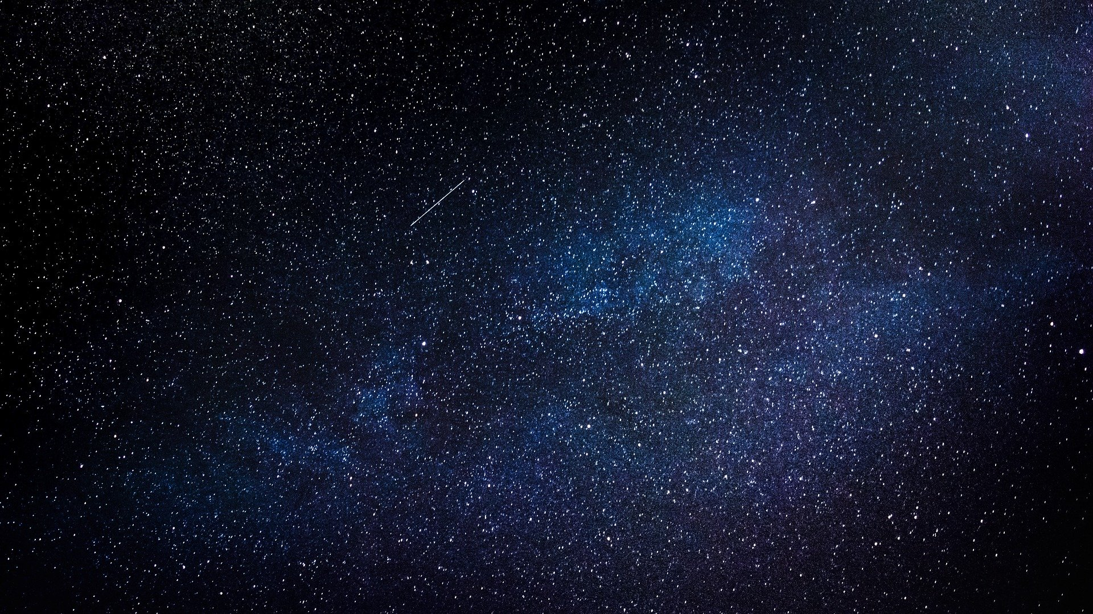
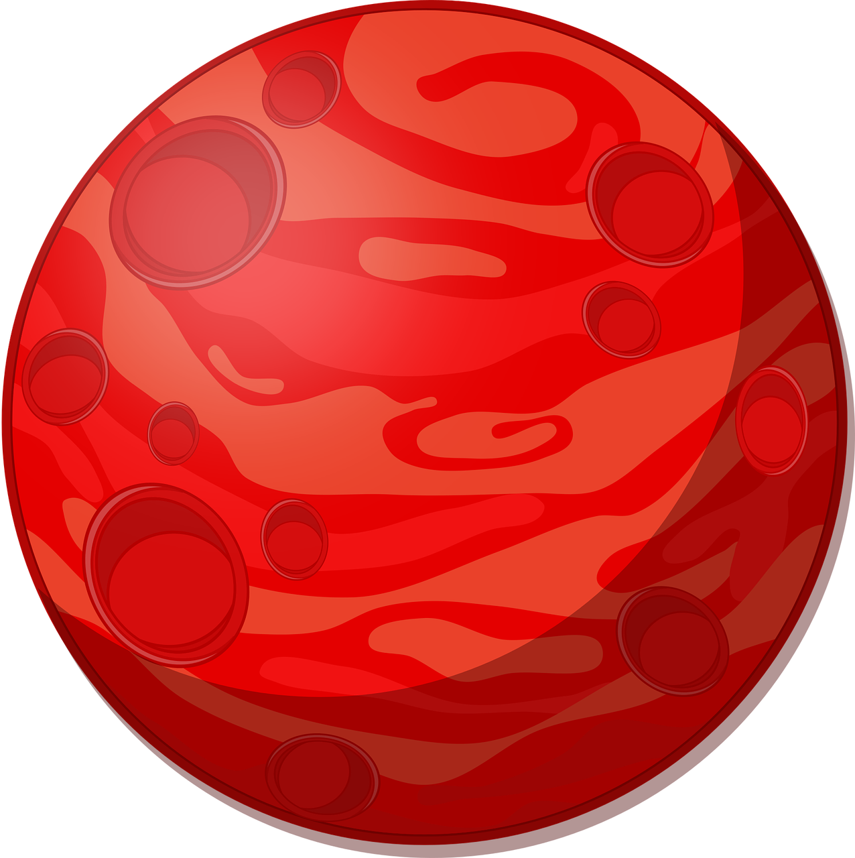
Was du noch über den Mars erfahren kannst
Informationen für Neugierige / Wissbegierige

Slide 2
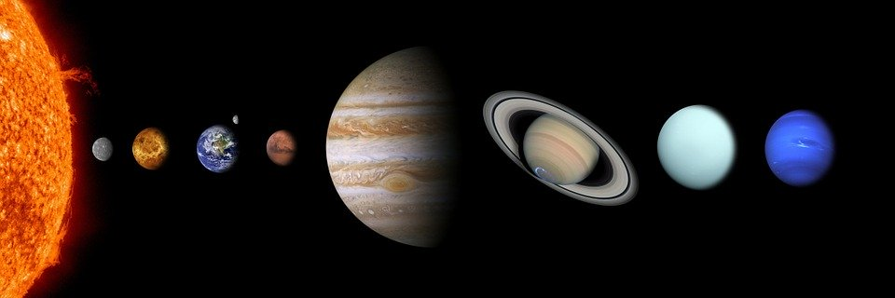
Wo befindet sich der Mars?
Ganz links siehst du die Sonne!
Wenn du von der Sonne vier Planeten nach rechts schaust, landest du auf dem Mars!
Wenn du noch weiter lesen willst, kannst du hier klicken:
https://klexikon.zum.de/wiki/Sonnensystem

Slide 3
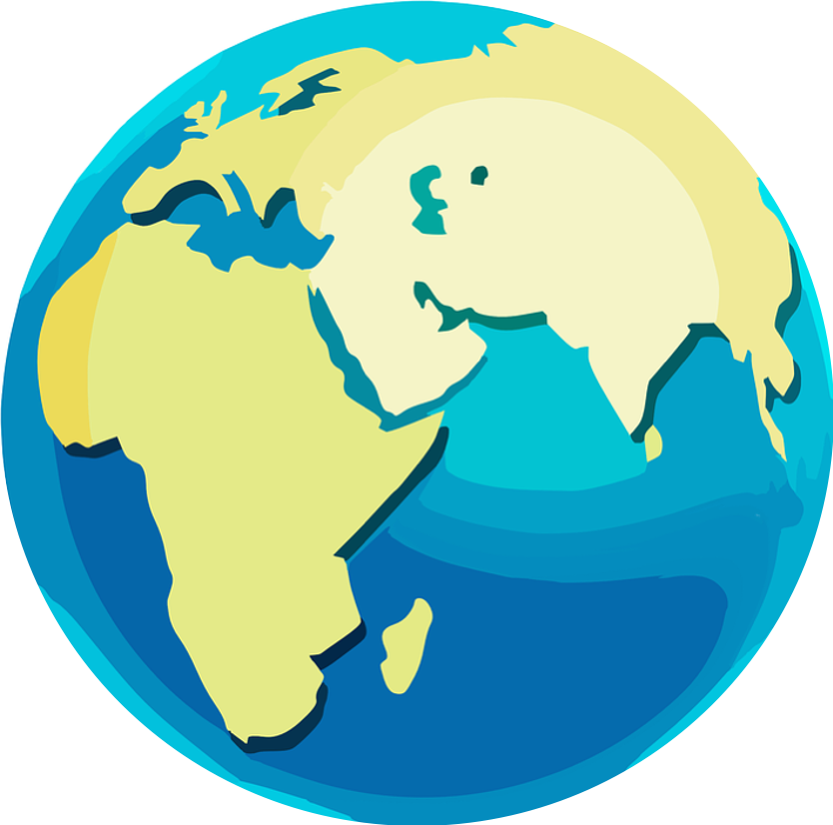
Die Größe des Planeten
Der Mars ist kleiner als unser Planet…
Warum das so ist und wie groß die beiden Planeten wirklich sind, findest du hier heraus: https://mars.nasa.gov/all-about-mars/facts/

Slide 4
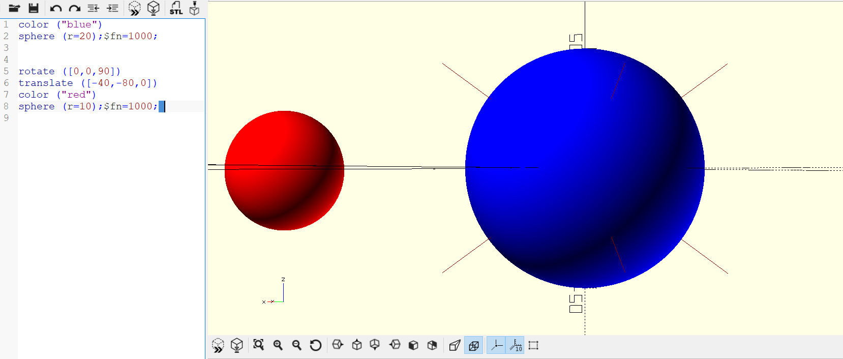
Hier siehst du die Darstellung des Größenverhältnisses anhand des Computerprogramms OpenScad:
Hinweis: nicht maßstabsgetreu

Slide 5
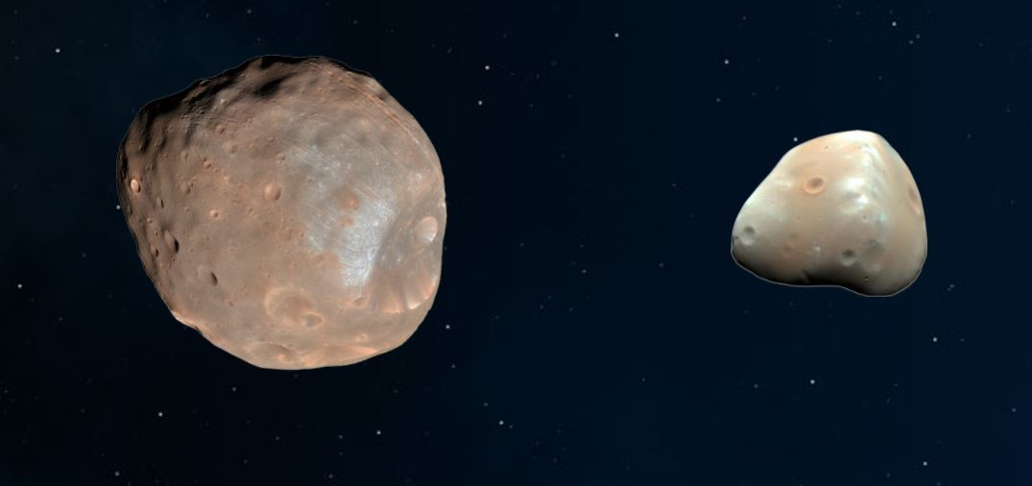
Die Monde des Mars
Der Mars hat nicht nur einen, sondern sogar zwei Monde!
Sie heißen Phobos und Deimos. Hier siehst du, wie sie aussehen:
Unter dem Link: https://www.esa.int/kids/de/lernen/Unser_Universum/Planeten_und_Monde/Phobos_und_Deimos kannst du weiteres über die beiden Monde finden.

Slide 6
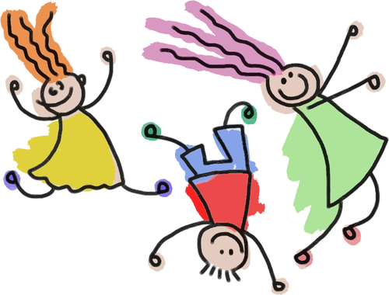
Wieviel würdest du auf dem Mars wiegen?
Hier kannst du dies berechnen lassen: https://astrokramkiste.de/schwerkraft/
Wie hoch würdest du auf dem Mars springen?
Auf der Erde können wir ungefähr einen halben Meter hoch springen.
Auf dem Mars schaffen wir es sogar, einen Meter hoch zu springen! Dabei bleiben wir etwa 2 Sekunden lang in der Luft stehen.

Slide 7
Jahreszeiten auf dem Mars
Auf deiner Reise mit Bob hast du gelernt, dass die Temperatur auf dem Mars viel niedriger ist, als auf der Erde. Vielleicht hast du dich gefragt, ob es auch auf dem Mars unterschiedliche Jahreszeiten gibt. Um die Antwort zu erhalten, klicke auf den Lautsprecher.
Du möchtest etwas über das Wetter auf dem Mars erfahren? Dann sieh doch mal hier nach: https://mars.nasa.gov/insight/weather/

Slide 8
Warum erscheint der Mars eigentlich rot…?
Ich bin mir sicher, dass du dir diese Frage schon einmal gestellt hast. Vielleicht hast du auch schon die Bezeichnung „Der Rote Planet“ gehört.
Diese Färbung geht auf Eisenoxid-Staub zurück, der sich auf der Oberfläche und in der dünnen CO₂-Atmosphäre verteilt hat. Dieses Eisenoxid hast du wahrscheinlich schon einmal gesehen: umgangssprachlich wird es als „Rost“ bezeichnet.

Slide 9
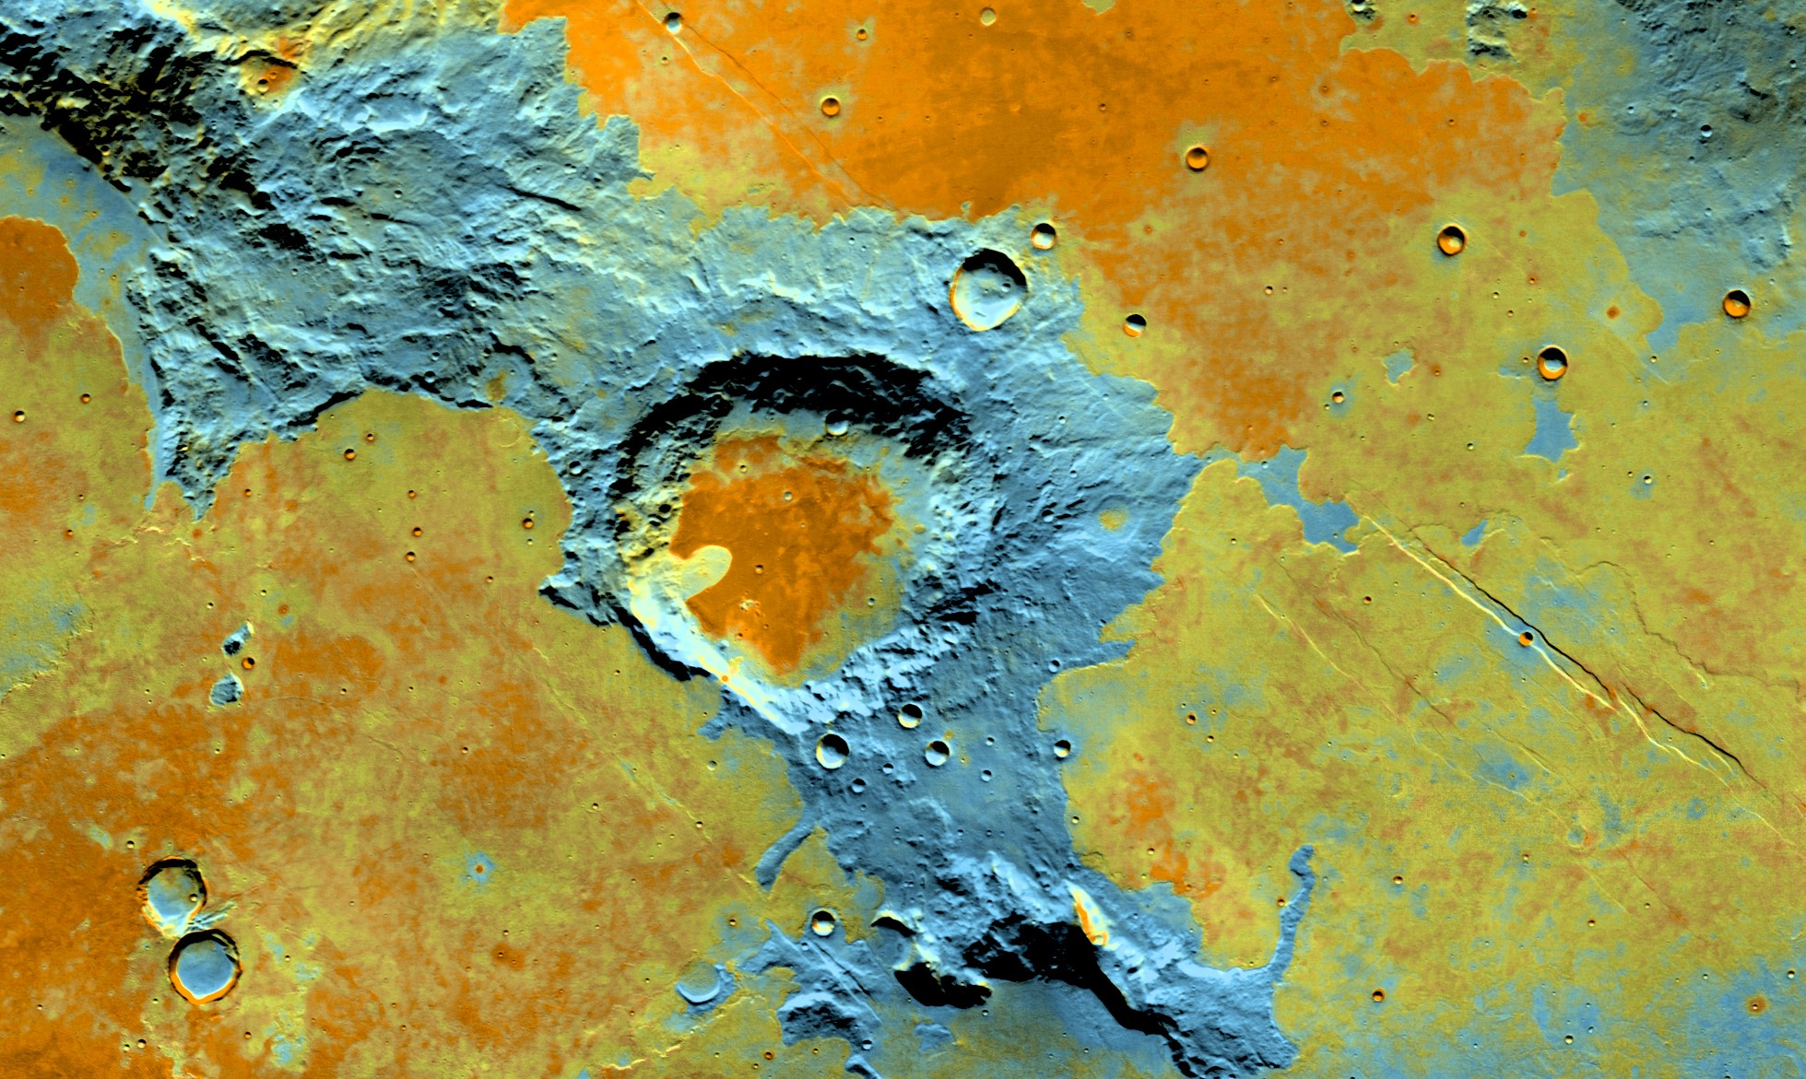
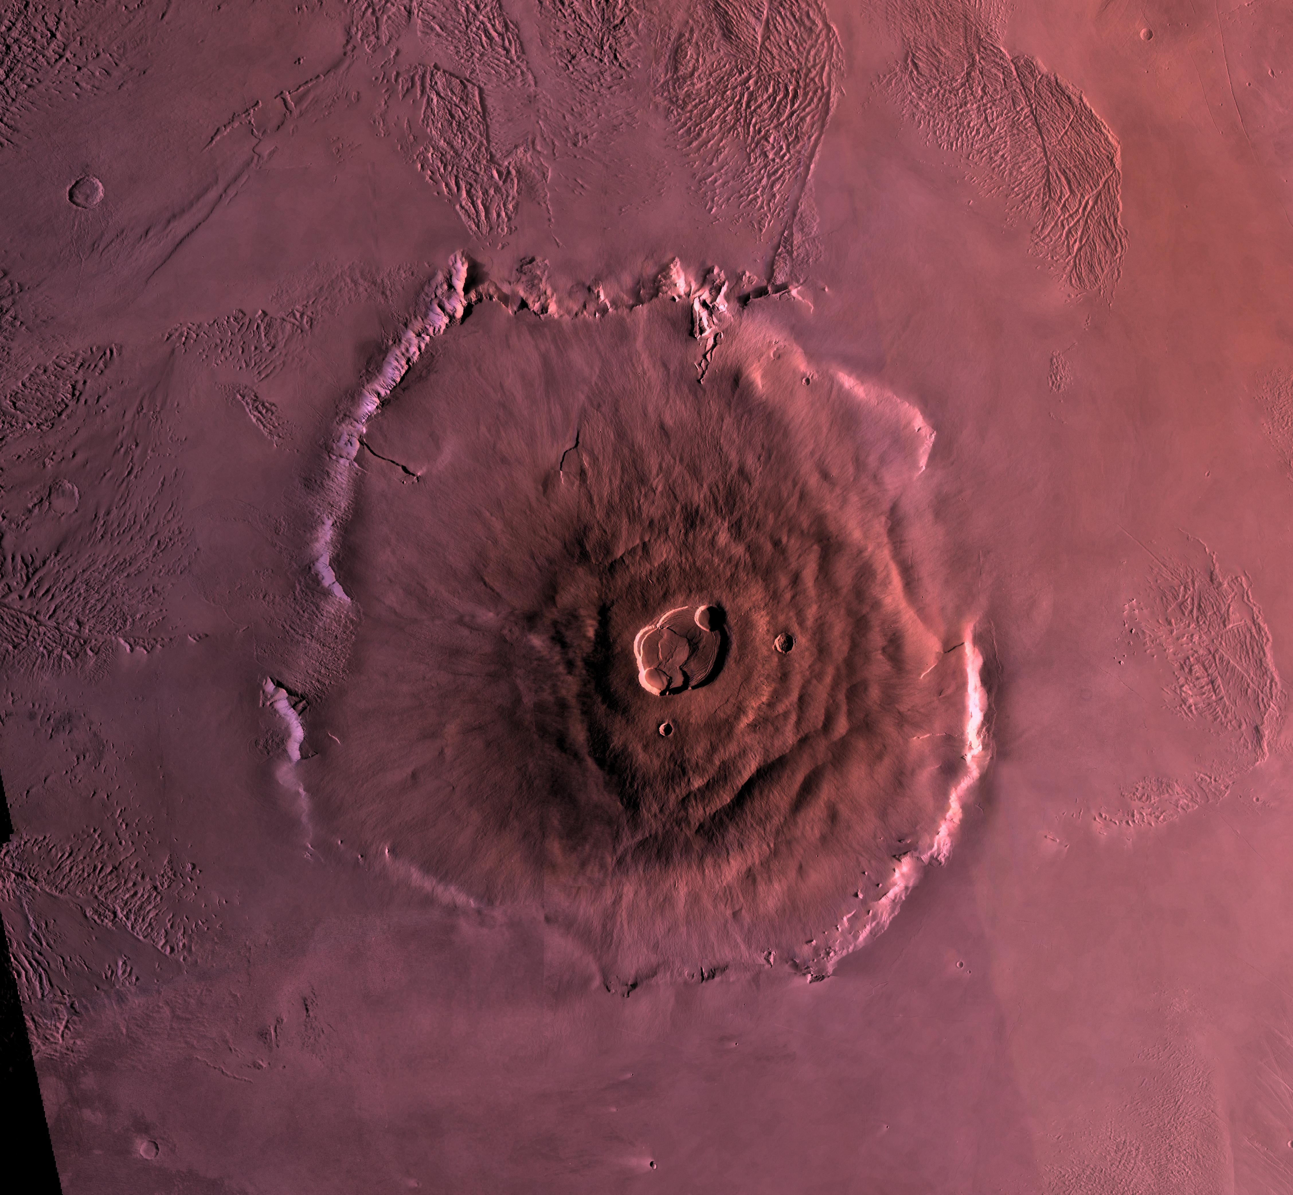
Vulkane und Krater
So sieht eine Landschaft auf dem Mars aus. Ziemlich ungewöhnlich, oder? Rechts siehst du den berühmten Vulkan Olympus Mons. Wenn du noch immer neugierig bist, klicke hier: https://mars.nasa.gov/multimedia/images/?page=0&per_page=25&order=pub_date+desc&search=VOLCANO&condition_1=1%3Ais_in_resource_list&category=51

Slide 10
Die Pole des Mars
Wie du vielleicht schon weißt, gibt es auf der Erde sowohl einen Nord-, als auch einen Südpol.
Pole gibt es auch auf dem Mars. Im Gegensatz zur Erde sind auf dem Mars aber beide Polkappen von einer dicken Eisschicht überzogen. Dort ist es auch ganz kalt. Am wärmsten ist es auf dem Mars übrigens auf dem Äquator, dort hat es „nur“ -20 Grad Celsius.
Gehe weiter zur nächsten Folie, wenn du wissen willst wie eine Polkappe aussieht!

Slide 11
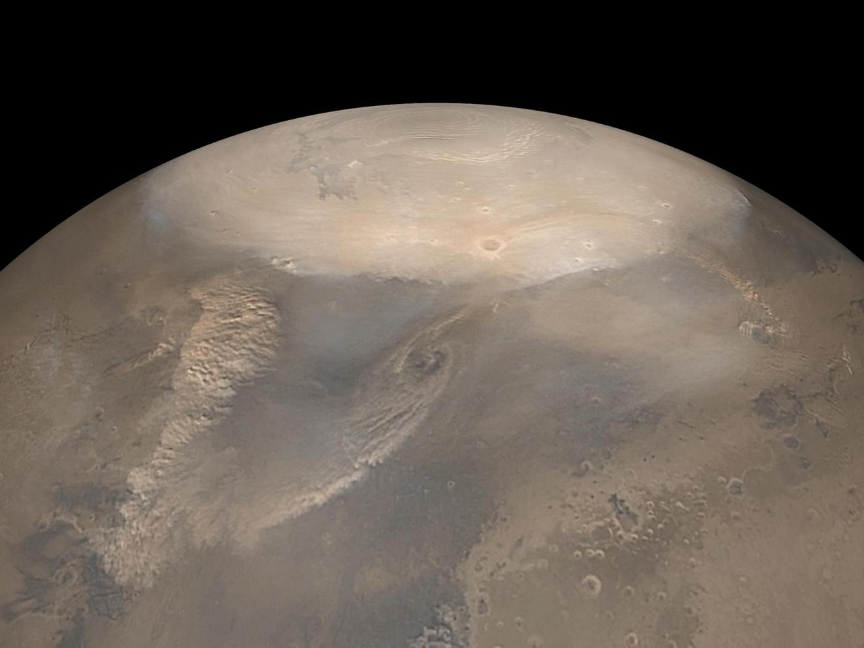
Der Nordpol des Mars
Klicke auf den Lautsprecher:
Wenn du spannende Informationen gefunden hast, kannst du sie hier notieren:

Slide 12
Die Atmosphäre
Wie die Erde hat auch der Mars eine Atmosphäre. Die Atmosphäre ist die Lufthülle, die einen Planeten umgibt.
Auf dem Mars ist sie staubig und ganz dünn. Sauerstoff gibt es in der Marsluft so gut wie gar nicht. Dafür besteht sie zu 95% aus CO², also Kohlenstoffdioxid. Menschen und Tiere könnten dort also nicht atmen. Deswegen wollen wir dir auch vermitteln, dass du die Erde schützen sollst! Denn nur auf der Erde hast du genügend Sauerstoff, um atmen zu können.

Slide 13
Die Schwerkraft
Den Begriff der Schwerkraft hast du bestimmt schon einmal gehört. Um eine Erklärung zu finden, kannst du dir das Video ansehen: https://www.youtube.com/watch?v=uXEc14l-xfA
Wiegst du auf dem Mars mehr oder weniger als auf der Erde? Auf Folie 5 hast du das vielleicht schon ausgerechnet!

Slide 14
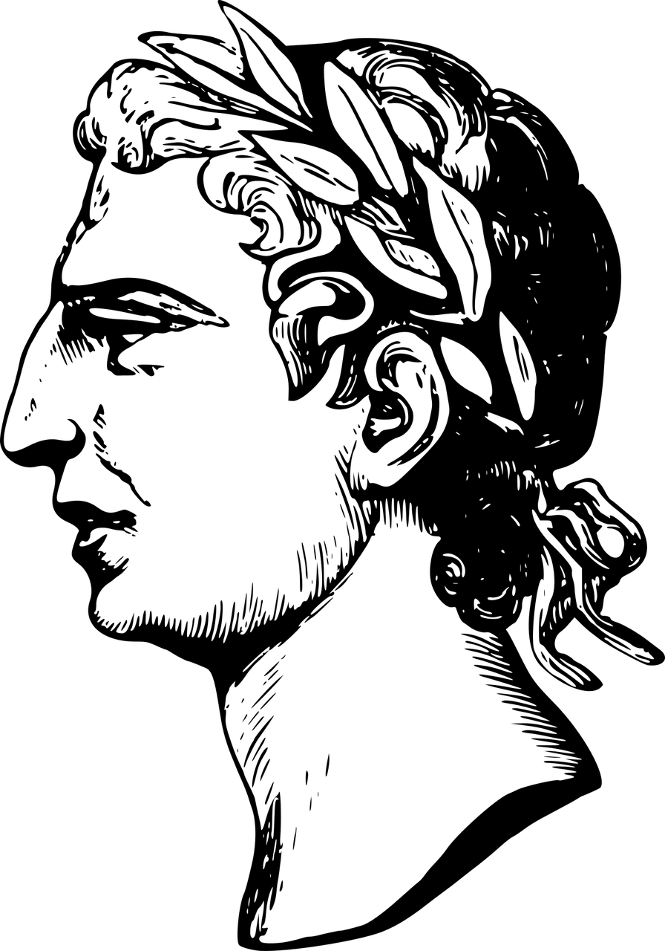
Woher kommt der Name?
Die Planeten in unserem Sonnensystem wurden nach den römischen Göttern benannt.
Mars ist der Gott des Krieges! Der Mars ist nach ihm benannt. Auch seine rote Farbe hat etwas mit der Namensgebung zu tun.
Wenn du mehr darüber wissen willst, klicke hier:
https://www.esa.int/kids/de/lernen/Unser_Universum/Planeten_und_Monde/Der_rote_Planet

Slide 15
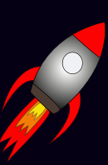
Mit der Rakete ins Weltall
Du bist zwar mit uns gemeinsam zum Mars gereist, doch fragst du dich sicher, wie es funktioniert mit der Rakete ins Weltall zu gelangen.
Klicke nun den Link an und du erfährst es! https://youtu.be/duYQ6wZsr-k
Mit dem nächsten Link kannst du dich auf eine virtuelle Reise zum Mars begeben. Viel Spaß dabei! https://youtu.be/sglcA_HpwsQ

Slide 16
Neuestes Forschungsergebnis
Warum können wir auf dem Mars nicht leben?
Unter dem nachstehenden Link kannst du die Antwort finden!
https://www.wissenschaft-im-dialog.de/projekte/wieso/artikel/beitrag/gibt-es-auf-dem-mars-einen-treibhauseffekt/

Slide 17
Marskugel bauen
Was brauchst du?
einen Luftballon
rote oder orange Servietten
einen breiten Pinsel
eine Glasschale
Frischhaltefolie
(rote Acrylfarbe)
Bastelkleber
LED-Lichterkette
(zwei Ziegelsteine/Ziegelstaub)

Slide 18
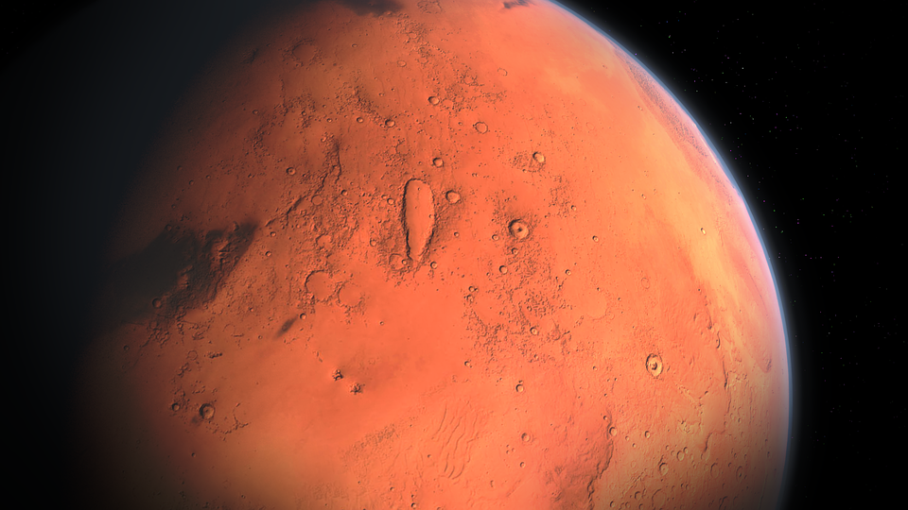
Schüsseln mit Frischhaltefolie auslegen
Luftballon auf Wunschgröße aufblasen und verknoten
Den Lufballon nun, mit dem verknoteten Ende nach unten auf die Schüssel setzen
Die Servietten in kleine Stücke zerreißen (damit lassen sie leichter am Luftballon ankleben)
Stärkere Servietten auseinander schichten
Eine dünne Schicht des Klebers auf dem Luftballon verstreichen
Serviettenstücke gleichmäßig darauf verteilen (achte darauf, dass sich die Serviettenstücke etwas überlappen)
Diesen Vorgang so oft wiederholen, bis die Farbe des Luftballons nur mehr schwach durchscheint (ca. 4 – 6 Schichten, je nach Stärke der Serviette)
Am Ende kann noch eine Schicht mit einer geprägten Serviette darüber gegeben werden (zur Darstellung der Krater am Mars)
Bei weißen Servietten kann man jetzt mit Acrylfarbe und einem Schwamm darüber tupfen bzw. zwei Ziegelsteine darüber aneinander reiben und den Staub auf dem Luftballon verteilen
Den Luftballon nun 1-2 Tage trocknen lassen (je nach Temperatur im Raum)
Wenn der Luftballon getrocknet ist, klebst du an der Unterseite des Ballon überkreuzt zwei Stücke Klebeband hin und stichst genau dort mit einer Nadel hinein. So platzt der Luftballon nicht auf und die Luft kann langsam entweichen
Danach entfernst du den Luftballon
Je nach Belieben kann man den Luftballon mit einer Lichterkette im Inneren verzieren und als Lichtermarskugel verwenden.

